Slide 1

Architettura dei sistemi di elaborazione (6)
alesandu0@gmail.com

Slide 2
Indice
Esercizio n.11: Sintesi di Funzioni Logiche con Multiplexer
Analisi della Funzione Booleana e Semplificazione.
Implementazione 1: Collegamento in Parallelo (2 Mux).
Implementazione 2: Sintesi Ottimizzata (1 Mux).
Esercizio n.15: Progetto di Decodifica degli Indirizzi
Specifiche dell'Architettura (CPU, ROM, RAM, I/O).
Analisi dello Spazio di Indirizzamento e Memory Map.
Circuiti di Abilitazione (Chip Select).
Confronto tra Memory-Mapped e Port-Mapped I/O.
Esercizi
Notes:
La lezione è organizzata in cinque parti principali.
La prima parte riguarda i sistemi di numerazione. Vedremo cosa sono, come funzionano e qual è la differenza tra sistemi additivi e sistemi posizionali.
Nella seconda parte studieremo come convertire un numero scritto in una base qualsiasi nel sistema decimale utilizzando la notazione polinomiale.
Nella terza parte vedremo il procedimento inverso: come convertire un numero decimale in una base qualsiasi utilizzando il metodo delle divisioni successive.
Successivamente analizzeremo un caso particolare molto importante: le basi che sono potenze l'una dell'altra, come base 2, base 8 e base 16. Queste conversioni sono particolarmente semplici e molto usate in informatica.
Infine introdurremo il codice di Hamming, che consente di rilevare e correggere errori nei dati trasmessi o memorizzati.

Slide 3

Sintesi di Funzioni Logiche con Multiplexer
Supponendo di disporre esclusivamente di mux 2x4 (due ingressi di selezione e 4 vie di ingresso) che abbiano un ingresso di Output Enable ( ) per il collegamento in parallelo di più componenti, in che modo è possibile realizzare la funzione logica F?
Notes:
Il codice di Hamming funziona introducendo dei bit aggiuntivi chiamati bit di parità o bit di controllo.
Questi bit non contengono dati, ma servono esclusivamente per verificare la correttezza della sequenza.
I bit di parità vengono inseriti in posizioni specifiche della sequenza, precisamente nelle posizioni che corrispondono a potenze di due.
Quindi le posizioni 1, 2, 4, 8, 16 e così via.
Le altre posizioni contengono invece i bit di dati reali.
Ogni bit di parità controlla un certo gruppo di bit della sequenza.
Se durante la trasmissione un bit cambia valore, i controlli di parità non risulteranno più corretti.
Analizzando quali controlli risultano errati è possibile individuare la posizione del bit corrotto.
La formula mostrata nella slide serve per determinare quanti bit di parità sono necessari.
La condizione è:
2^n ≥ m + n + 1
dove m è il numero di bit di dati e n è il numero di bit di parità.

Slide 4
Svolgimento
L'espressione è molto semplice e si potrebbe partire subito con la tavola di verità, tuttavia si può tentare di semplificarla per ottenere una forma disgiuntiva e poi rappresentarla su una mappa di Karnaugh:

Slide 5
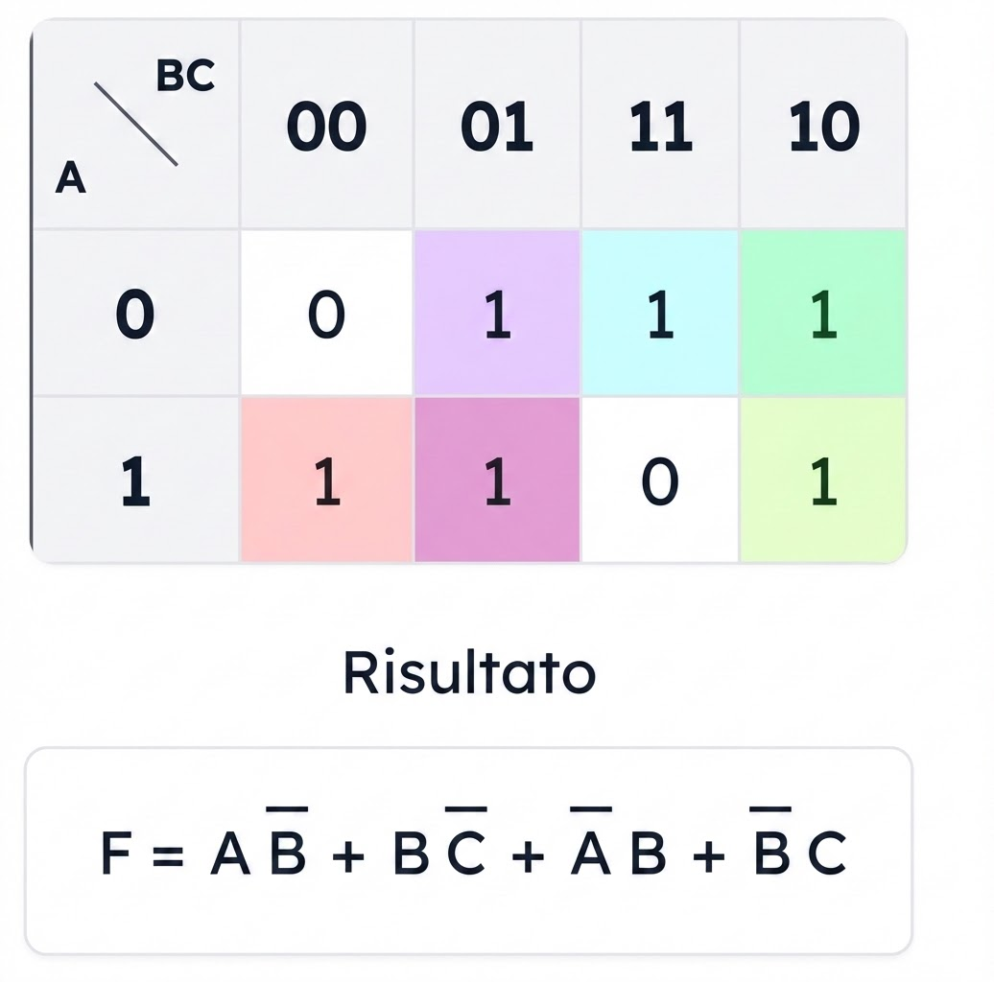
Svolgimento
A questo punto è possibile scrivere la mappa k:

Slide 6
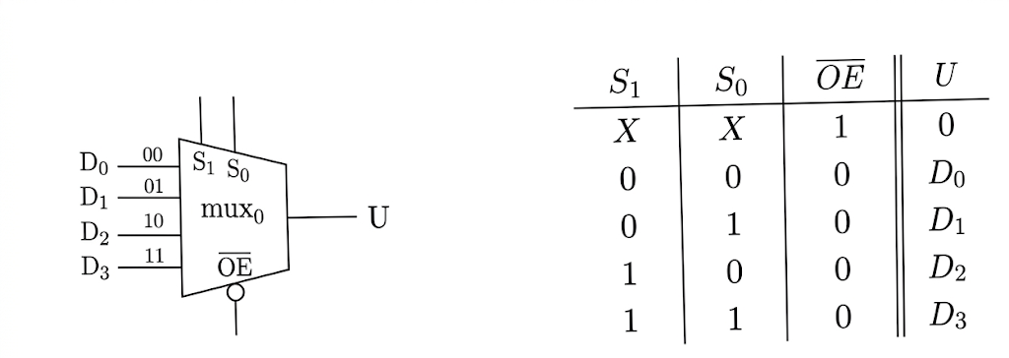
Svolgimento
Il segnale di non abilitazione ( ) del componente mux può funzionare in due differenti modalità:
il mux restituisce il livello basso indipendentemente dagli altri ingressi;
il mux mette l'uscita in uno stato di alta impedenza e si comporta come un circuito aperto.
Supponendo di essere nel primo caso e che quindi il comportamento del circuito sia:

Slide 7
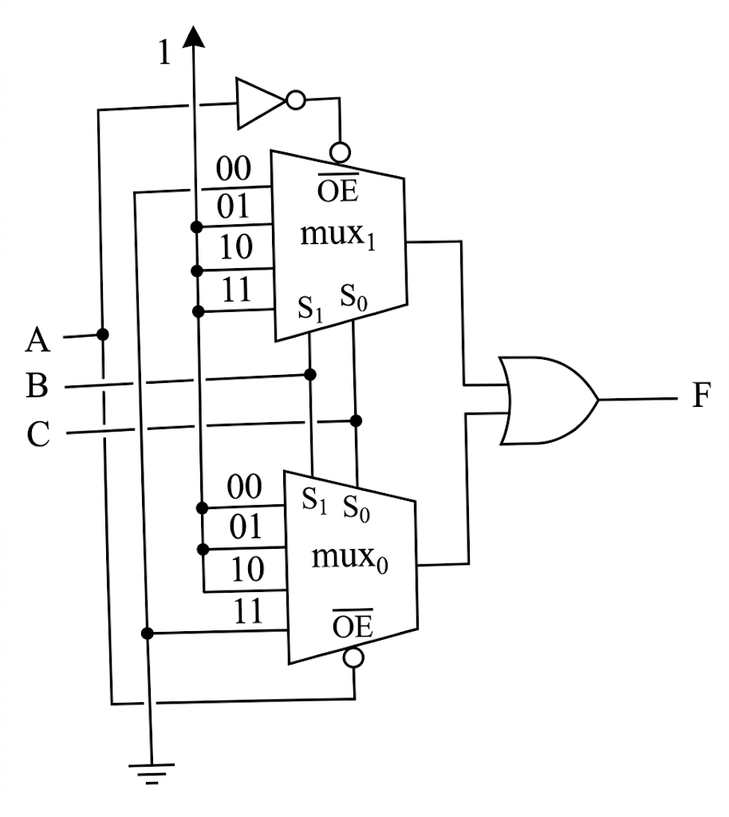
Svolgimento
La soluzione sarebbe quindi:
Quando la variabile A è al valore logico 0, seleziona il multiplexer mux0, che realizza la funzione B+C, attraverso il segnale di che è attivo basso, mentre quando A=1 sarà attivato multiplexer mux1, che realizza la funzione BC.

Slide 8
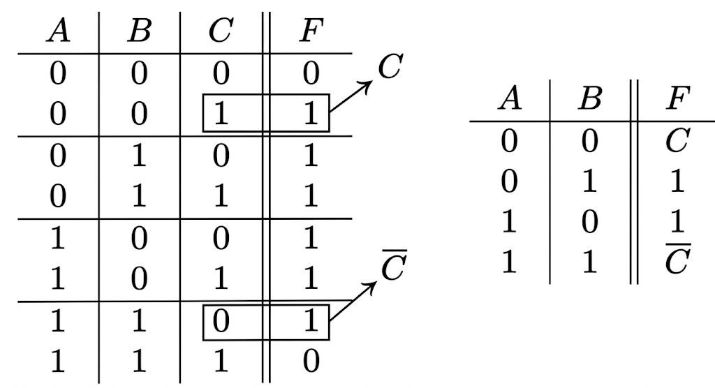
Svolgimento
Tuttavia esiste la possibilità di utilizzare un solo mux se si riesce a descrivere il comportamento di F, al variare di due sole variabili (per esempio A e B), in termini dell'altra (quindi C). Trattandosi di due variabili gli stati possibili degli ingressi si riducono a 4, occorre quindi descrivere F in ciascuno di essi. Nella tavola di verità che segue gli stati di A e B sono stati raggruppati attraverso una linea orizzontale, in ciascuno di essi la funzione F potrà dipendere da C oppure assumere un valore costante (indipendente da C).

Slide 9

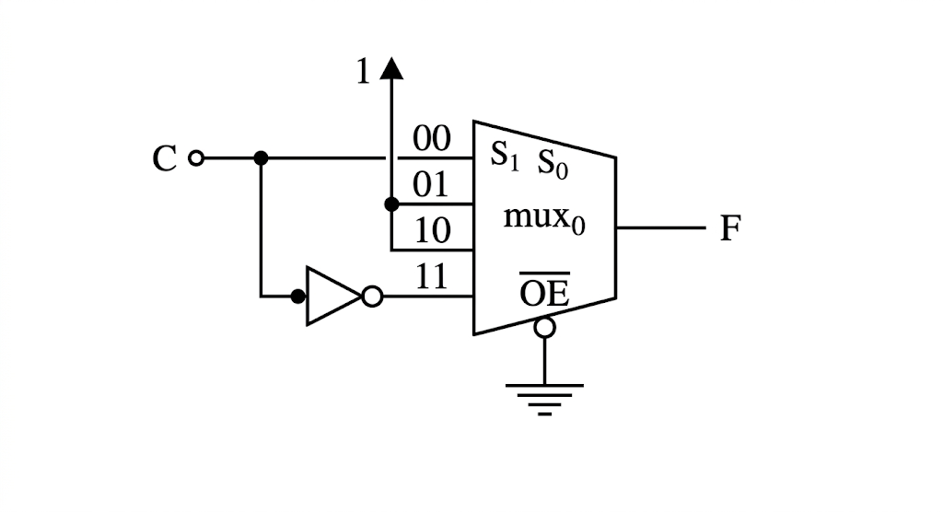
Svolgimento
In particolare, quando A=0 e B=0, F=C, mentre sia quando A=0 e B=1, sia se A=1 e B=0 F è vale sempre 1. Se invece A=1 e B=1 allora

Slide 10
Esercizio n.15: Circuiti di Decodifica degli Indirizzi
Disponendo di un calcolatore che presenta la seguente architettura:
1. Una CPU dotata dei seguenti segnali:
(a) 16 bit di indirizzamento (A₀ ÷ A₁₅),
(b) 8 bit di bus dati (D₀ ÷ D₇),
(c) un bit di controllo, rispettivamente, per l'accesso in memoria
(MREQ), per l'accesso su I/O (IOREQ), per le operazioni di
lettura (RD) e per le operazioni di scrittura (WR),
2. Una ROM di 16 KB che memorizza parole di un byte per il programma;
3. Una RAM di 8 KB che memorizza parole di un byte per i dati;
4. L'interfaccia programmabile Intel 8255A (Parallel I/O).

Slide 11
Esercizio n.15: Testo
Nell'ipotesi di posizionare:
la ROM a partire dall'indirizzo 8000₁₆,
la RAM nella successiva locazione libera
l'8255A in modalità memory-mapped I/O a partire dall'indirizzo FF00₁₆,
realizzare il circuito di decodifica per l'abilitazione delle singole componenti.

Slide 12
Svolgimento
Si consideri inizialmente l'architettura generale di funzionamento, costituita dal processore, dalla memoria (RAM e ROM) e dalla interfaccia parallela 8255A per il colloquio con il mondo esterno.
L'architettura prevede l'uso di un bus indirizzi a 16 linee, un bus dati ad 8 bit e un bus di controllo costituito dall'insieme di segnali per l'accesso alla memoria (MREQ), all'I/O (IOREQ), per il tipo di operazione (RD o WR), oltre i segnali di alimentazione (Vcc e GND),
di interruzione (INT e NMI), RESET. Questi ultimi non trattati.

Slide 13
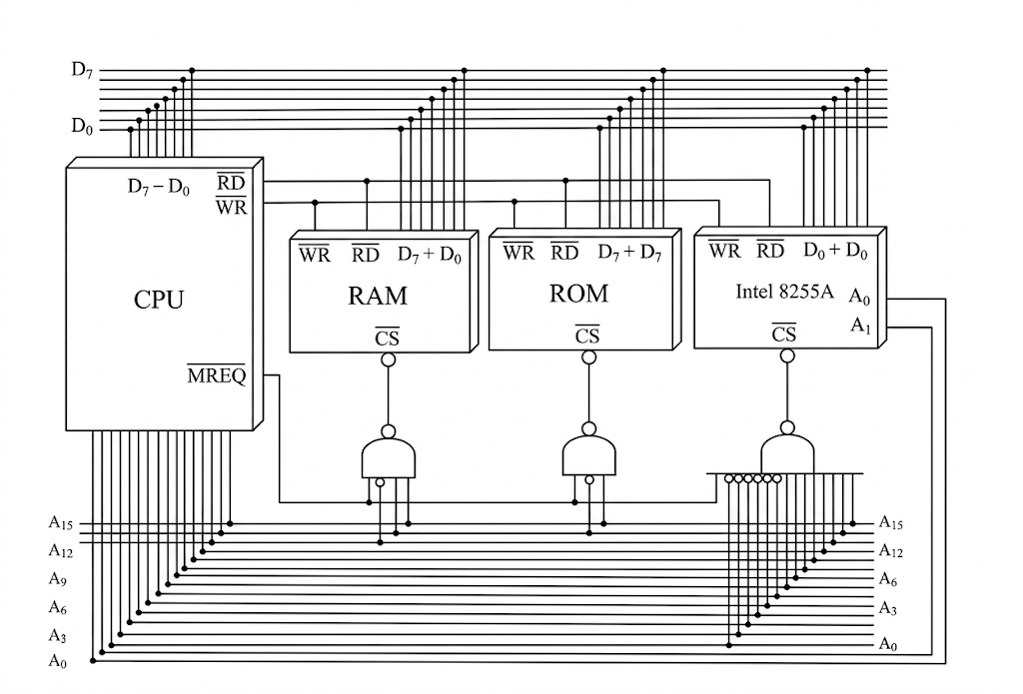
Schema a Blocchi dell'Architettura
Schema a blocchi dell'architettura del calcolatore richiesto. Il sistema è composto da CPU, RAM, ROM e Intel 8255A collegati tramite bus dati (D₀÷D₇), bus indirizzi (A₀÷A₁₅) e segnali di controllo.

Slide 14
Dimensionamento della ROM
La memoria ROM è di 16 KB quindi ricordando che la dimensione è data dalla formula 2ⁿ · p, dove n sono le linee di indirizzamento e p è la lunghezza della parola memorizzata, si ha che:
16 · 2¹⁰ = 2⁴ · 2¹⁰ = 2¹⁴ · 1
2¹⁴ = 2ⁿ ⟹ n = 14
Poiché la ROM va inserita a partire dall'indirizzo 8000_{H}, lo spazio di indirizzamento della ROM sarà:
8000_{H} ÷ BFFF_{H}
1 | 0 | X | X | X | X | X | X | X | X | X | X | X | X | X | X
8000_{H}
BFFF_{H}
1 | 0 | 1 | 1 | 1 | 1 | 1 | 1 | 1 | 1 | 1 | 1 | 1 | 1 | 1 | 1

Slide 15
Dimensionamento della RAM
La dimensione della memoria RAM è di 8 KB, quindi per calcolare il numero di linee di indirizzamento si utilizza la formula che consente di esprimere la dimensione di una memoria in funzione delle locazioni e del contenuto:
2ⁿ · p = 2¹³, quindi n = 13.
Poiché la RAM va inserita a partire dall'indirizzo C000_{H}, lo spazio di indirizzamento sarà:
C000_{H} ÷ DFFF_{H}
1 | 1 | 0 | X | X | X | X | X | X | X | X | X | X | X | X | X
C000_{H}
DFFF_{H}
1 | 1 | 0 | 1 | 1 | 1 | 1 | 1 | 1 | 1 | 1 | 1 | 1 | 1 | 1 | 1

Slide 16
Intel 8255A - Interfaccia Parallela
L'Intel 8255A è una interfaccia parallela di I/O programmabile (PIO) che dispone di 24 pin di I/O, organizzati in 3 porte da 8 bit (A, B e C), che possono essere programmati in 3 differenti modalità operative:
modo 0: le porte A e B possono essere interamente programmate in modalità di ingresso o di uscita, la porta C invece può essere suddivisa in due sottoporte da 4 bit e programmata in ingresso o uscita. Le porte non hanno capacità di interruzione, i valori delle uscite sono bloccati (o latched) mentre non lo sono gli ingressi.
modo 1: le porte A e B possono essere interamente programmate in modalità di ingresso o 3 bit di uscita, la porta C è sacrificata per fornire a ciascuna porta di controllo degli interrupt. 3 bit per l'handshaking e un segnale di controllo degli ingressi sono bloccati.
modo 2: la porta A può essere configurata come porta bidirezionale e la porta B sia in modo 0 che in modo 1. La porta C è sacrificata per fornire alla porta B 3 segnali di handshake per il trasferimento dei dati, mentre i restanti 5 segnali possono essere utilizzati come linee I/O diretto o per l'handshake della porta B.

Slide 17
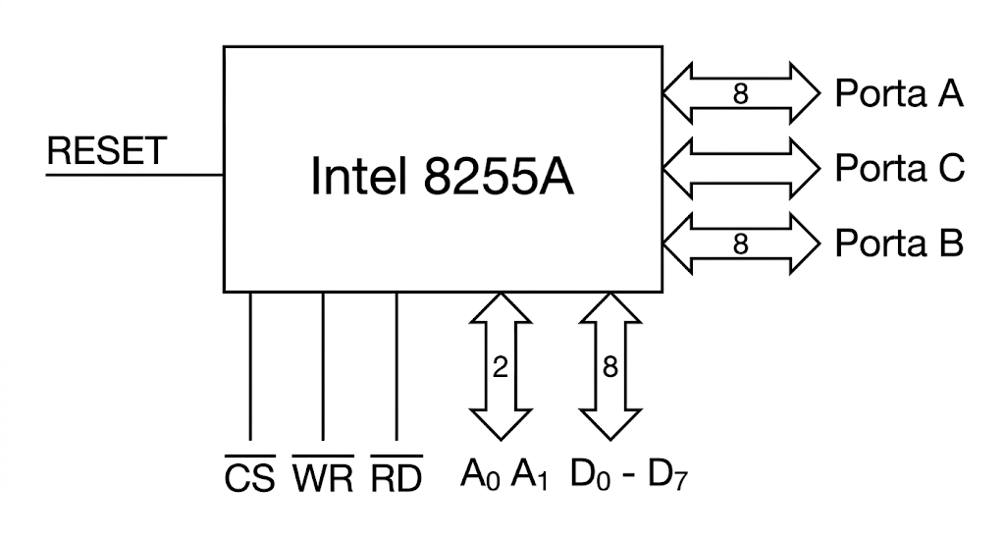
Intel 8255A - Schema Segnali
Figura 2.5: Schema segnali Intel 8255A con le porte A, B, C e i segnali di controllo CS, WR, RD, A₀, A₁.

Slide 18
Intel 8255A - Tabella Operazioni
A₁ | A₀ | RD | WR | CS | Operazione
0 | 0 | 0 | 1 | 0 | Porta A → D₀÷D₇
0 | 1 | 0 | 1 | 0 | Porta B → D₀÷D₇
1 | 0 | 0 | 1 | 0 | Porta C → D₀÷D₇
0 | 0 | 1 | 0 | 0 | D₀÷D₇ → Porta A
0 | 1 | 1 | 0 | 0 | D₀÷D₇ → Porta B
1 | 0 | 1 | 0 | 0 | D₀÷D₇ → Porta C
1 | 1 | 1 | 0 | 0 | D₀÷D₇ → registro di controllo
× | × | × | × | 1 | Non permessa
× | × | 1 | 1 | 0 | D₀÷D₇ → Hi-Z
Tabella 2.1: Quando la CPU vuole "leggere" i dati contenuti nelle porte dell'interfaccia o conoscere le informazioni di stato del
componente, attiva il segnale di lettura (RD = 0). Viceversa se vuole scrivere dei dati oppure impostare il registro di controllo.

Slide 19
Abilitazione 8255A in Memory-Mapped I/O
Il segnale CS è normalmente collegato ad un circuito di indirizzo che codifica dell'indirizzo che proviene dall'address bus della CPU ed al suo segnale di richiesta di accesso alla memoria (MREQ) o all'I/O (IOREQ) a seconda se si tratti di un memory-mapped I/O o di un I/O isolato.
In modalità memory-mapped I/O, l'interfaccia occupa lo stesso spazio di indirizzamento della memoria. Le 4 locazioni corrispondono a un byte ciascuna, se ad ogni indirizzo corrisponde un byte, saranno necessarie 4 locazioni.
FF00₁₆ ÷ FF03₁₆
1 | 1 | 1 | 1 | 1 | 1 | 1 | 1 | 0 | 0 | 0 | 0 | 0 | 0 | X | X
FF00_{H}
FF03_{H}
1 | 1 | 1 | 1 | 1 | 1 | 1 | 1 | 0 | 0 | 0 | 0 | 0 | 0 | 1 | 1

Slide 20
Mappa di Memoria - Memory-Mapped I/O
Indirizzo | Componente
0000₁₆ - 7FFF₁₆ | Non utilizzato
8000₁₆ - BFFF₁₆ | ROM (16 KB)
C000₁₆ - DFFF₁₆ | RAM (8 KB)
E000₁₆ - FEFF₁₆ | Non utilizzato
FF00₁₆ - FF03₁₆ | I/O (Intel 8255A)
FF04₁₆ - FFFF₁₆ | Non utilizzato
Tabella 2.1: Le periferiche di I/O occupano spazi di memoria. La ROM occupa 16 KB (8000₁₆-BFFF₁₆), La RAM 8 KB (C000₁₆-DFFF₁₆), L'interfaccia I/O 4 byte (FF00₁₆-FF03₁₆).

Slide 21
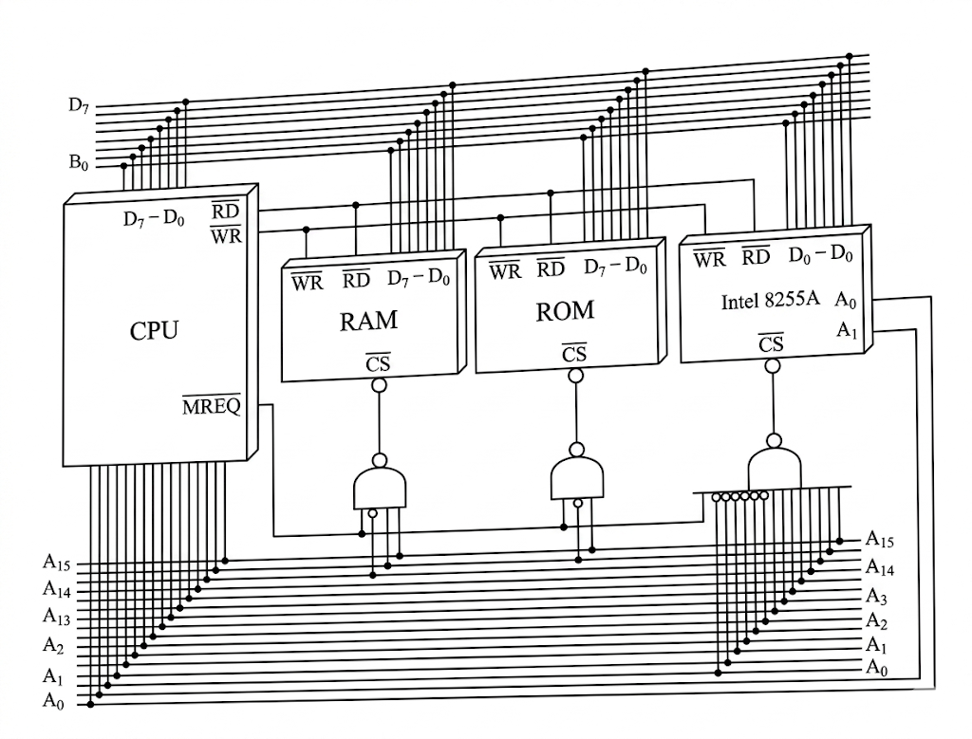
Circuito di Decodifica - Memory-Mapped I/O
Figura 2.6: Circuito di decodifica in modalità memory-mapped I/O. La CPU utilizza il segnale MREQ per accedere sia alla memoria che alle periferiche, che condividono lo stesso spazio di indirizzamento.

Slide 22
Modalità Port-Mapped I/O
Quando la CPU lavora in modalità port-mapped I/O utilizza istruzioni assembly specifiche (IN e OUT) e non quelle di accesso alla memoria (MOV o LOAD). In questo caso il circuito di decodifica che abilita l'input/output sfrutta il segnale IOREQ congiuntamente al bus indirizzi.
Nel caso in cui la modalità di accesso alle periferiche sia port-mapped I/O, invece che memory-mapped I/O, la CPU ha spazi di indirizzamento distinti per memoria e I/O, ed utilizza segnali distinti (MREQ e IOREQ) per accedere all'uno o all'altro dispositivo.
Supponendo di avere 4 KB per lo spazio di indirizzamento dei dispositivi di I/O e di aver assegnato le porte da F00₁₆ a F03₁₆.

Slide 23
Mappa di Memoria - Port-Mapped I/O
Spazio | Indirizzo | Componente
Memoria | 0000₁₆ - 7FFF₁₆ | Non utilizzato
Memoria | 8000₁₆ - BFFF₁₆ | ROM (16 KB)
Memoria | C000₁₆ - DFFF₁₆ | RAM (8 KB)
Memoria | E000₁₆ - FFFF₁₆ | Non utilizzato
In/Out | 000₁₆ - EFF₁₆ | Non utilizzato
In/Out | F00₁₆ - F03₁₆ | Intel 8255A
In/Out | F04₁₆ - FFF₁₆ | Non utilizzato
Tabella 2.2: Le periferiche di I/O occupano spazi distinti dalla memoria.
La CPU usa MREQ per la memoria e IOREQ per le periferiche I/O.

Slide 24
Mappa Dettagliata - Port-Mapped con Porte
Spazio | Indirizzo | Componente
Memoria | 0000₁₆ - 7FFF₁₆ | Non utilizzato
Memoria | 8000₁₆ - BFFF₁₆ | ROM (16 KB)
Memoria | C000₁₆ - DFFF₁₆ | RAM (8 KB)
Memoria | E000₁₆ - FEFF₁₆ | Non utilizzato
Memoria | FF00₁₆ | Porta A
Memoria | FF01₁₆ | Porta B
Memoria | FF02₁₆ | Porta C
In/Out | F03 | Controllo
Tabella 2.3: Le periferiche di I/O occupano spazi distinti dalla memoria con dettaglio delle singole porte dell'Intel 8255A.

Slide 25
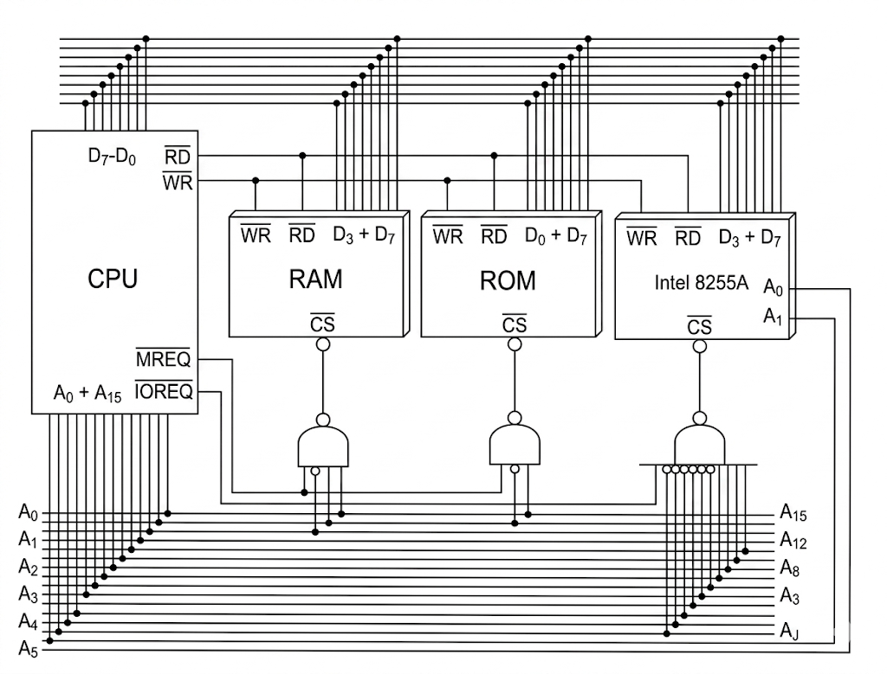
Circuito di Decodifica - Port-Mapped I/O
Figura 2.7: Circuito di decodifica in modalità port-mapped I/O. La CPU utilizza il segnale IOREQ per abilitare le periferiche, con istruzioni assembly specifiche (IN e OUT), separando lo spazio di indirizzamento della memoria da quello dell'I/O.

Slide 26
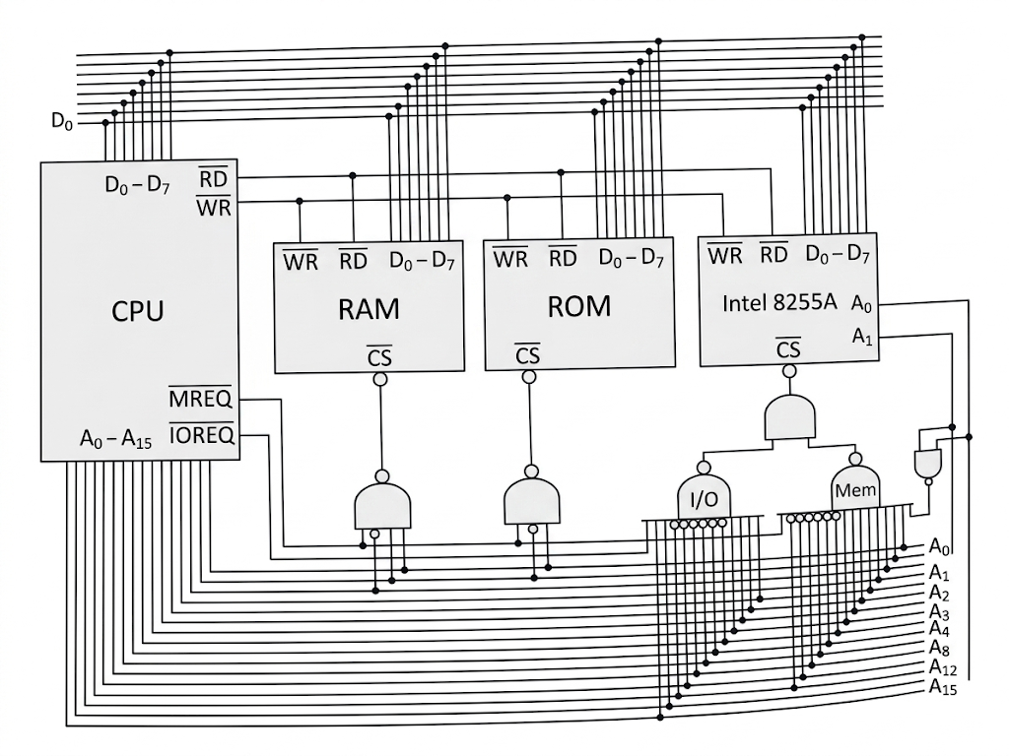
Circuito di Decodifica - Modalità Ibrida
Figura 2.8: Circuito di decodifica in modalità memory-mapped I/O con gestione dei segnali MREQ e IOREQ per l'accesso ibrido.

Slide 27
Esercizio
Disponendo di un calcolatore che presenta la seguente architettura:
1. Una CPU dotata dei seguenti segnali:
(a) 16 bit di indirizzamento (A₀ ÷ A₁₅),
(b) 8 bit di bus dati (D₀ ÷ D₇),
(c) un bit di controllo, rispettivamente, per l'accesso in memoria
(MREQ), per l'accesso su I/O (IOREQ), per le operazioni di
lettura (RD) e per le operazioni di scrittura (WR),
2. Una ROM di 4 KB che memorizza parole di un byte per il programma;
3. Una RAM di 4 KB che memorizza parole di un byte per i dati;
4. L'interfaccia programmabile Intel 8255A (Parallel I/O).

Slide 28
Esercizio
Nell'ipotesi di posizionare:
la ROM a partire dall'indirizzo 0000₁₆,
la RAM a partire dall'indirizzo E000₁₆
l'8255A in modalità memory-mapped I/O a partire dalla RAM,
realizzare il circuito di decodifica per l'abilitazione delle singole componenti.

Slide 29
Dimensionamento della ROM
La memoria ROM è di 4 KB quindi ricordando che la dimensione è data dalla formula 2ⁿ · p, dove n sono le linee di indirizzamento e p è la lunghezza della parola memorizzata, si ha che:
4 · 2¹⁰ = 2² · 2¹⁰ = 2¹² · 1
2¹² = 2ⁿ ⟹ n = 12

Slide 30
Dimensionamento della ROM
La memoria ROM è di 4 KB quindi ricordando che la dimensione è data dalla formula 2ⁿ · p, dove n sono le linee di indirizzamento e p è la lunghezza della parola memorizzata, si ha che:
4 · 2¹⁰ = 2² · 2¹⁰ = 2¹² · 1
2¹² = 2ⁿ ⟹ n = 12
Poiché la ROM va inserita a partire dall'indirizzo 0000_{H}, lo spazio di indirizzamento della ROM sarà:
0 | 0 | 0 | 0 | X | X | X | X | X | X | X | X | X | X | X | X
0000_{H}

Slide 31
Dimensionamento della ROM
La memoria ROM è di 4 KB quindi ricordando che la dimensione è data dalla formula 2ⁿ · p, dove n sono le linee di indirizzamento e p è la lunghezza della parola memorizzata, si ha che:
4 · 2¹⁰ = 2² · 2¹⁰ = 2¹² · 1
2¹² = 2ⁿ ⟹ n = 12
Poiché la ROM va inserita a partire dall'indirizzo 0000_{H}, lo spazio di indirizzamento della ROM sarà:
0000_{H} ÷ 0FFF_{H}
0 | 0 | 0 | 0 | X | X | X | X | X | X | X | X | X | X | X | X
0000_{H}
0FFF_{H}
0 | 0 | 0 | 0 | 1 | 1 | 1 | 1 | 1 | 1 | 1 | 1 | 1 | 1 | 1 | 1

Slide 32
Dimensionamento della RAM
La dimensione della memoria RAM è di 4 KB, quindi per calcolare il numero di linee di indirizzamento si utilizza la formula che consente di esprimere la dimensione di una memoria in funzione delle locazioni e del contenuto:
2ⁿ · p = 2¹², quindi n = 12,

Slide 33
Dimensionamento della RAM
La dimensione della memoria RAM è di 4 KB, quindi per calcolare il numero di linee di indirizzamento si utilizza la formula che consente di esprimere la dimensione di una memoria in funzione delle locazioni e del contenuto:
2ⁿ · p = 2¹², quindi n = 12,
Poiché la RAM va inserita a partire dall'indirizzo E000_{H}, lo spazio di indirizzamento sarà:
1 | 1 | 1 | 0 | X | X | X | X | X | X | X | X | X | X | X | X
E000_{H}

Slide 34
Dimensionamento della RAM
La dimensione della memoria RAM è di 4 KB, quindi per calcolare il numero di linee di indirizzamento si utilizza la formula che consente di esprimere la dimensione di una memoria in funzione delle locazioni e del contenuto:
2ⁿ · p = 2¹², quindi n = 12,
Poiché la RAM va inserita a partire dall'indirizzo E000_{H}, lo spazio di indirizzamento sarà:
E000_{H} ÷ EFFF_{H}
1 | 1 | 1 | 0 | X | X | X | X | X | X | X | X | X | X | X | X
E000_{H}
EFFF_{H}
1 | 1 | 1 | 0 | 1 | 1 | 1 | 1 | 1 | 1 | 1 | 1 | 1 | 1 | 1 | 1

Slide 35
Abilitazione 8255A in Memory-Mapped I/O
Il segnale CS è normalmente collegato ad un circuito di indirizzo che codifica dell'indirizzo che proviene dall'address bus della CPU ed al suo segnale di richiesta di accesso alla memoria (MREQ) o all'I/O (IOREQ) a seconda se si tratti di un memory-mapped I/O o di un I/O isolato.
In modalità memory-mapped I/O, l'interfaccia occupa lo stesso spazio di indirizzamento della memoria. Le 4 locazioni corrispondono a un byte ciascuna, se ad ogni indirizzo corrisponde un byte, saranno necessarie 4 locazioni.

Slide 36
Abilitazione 8255A in Memory-Mapped I/O
Il segnale CS è normalmente collegato ad un circuito di indirizzo che codifica dell'indirizzo che proviene dall'address bus della CPU ed al suo segnale di richiesta di accesso alla memoria (MREQ) o all'I/O (IOREQ) a seconda se si tratti di un memory-mapped I/O o di un I/O isolato.
In modalità memory-mapped I/O, l'interfaccia occupa lo stesso spazio di indirizzamento della memoria. Le 4 locazioni corrispondono a un byte ciascuna, se ad ogni indirizzo corrisponde un byte, saranno necessarie 4 locazioni.
1 | 1 | 1 | 1 | 0 | 0 | 0 | 0 | 0 | 0 | 0 | 0 | 0 | 0 | X | X
F000_{H}

Slide 37
Abilitazione 8255A in Memory-Mapped I/O
Il segnale CS è normalmente collegato ad un circuito di indirizzo che codifica dell'indirizzo che proviene dall'address bus della CPU ed al suo segnale di richiesta di accesso alla memoria (MREQ) o all'I/O (IOREQ) a seconda se si tratti di un memory-mapped I/O o di un I/O isolato.
In modalità memory-mapped I/O, l'interfaccia occupa lo stesso spazio di indirizzamento della memoria. Le 4 locazioni corrispondono a un byte ciascuna, se ad ogni indirizzo corrisponde un byte, saranno necessarie 4 locazioni.
F000₁₆ ÷ F003₁₆
1 | 1 | 1 | 1 | 0 | 0 | 0 | 0 | 0 | 0 | 0 | 0 | 0 | 0 | X | X
F000_{H}
F003_{H}
1 | 1 | 1 | 1 | 0 | 0 | 0 | 0 | 0 | 0 | 0 | 0 | 0 | 0 | 1 | 1

Slide 38
Mappa di Memoria - Memory-Mapped I/O
Indirizzo | Componente

Slide 39
Mappa di Memoria - Memory-Mapped I/O
Indirizzo | Componente
0000₁₆ - 0FFF₁₆ | ROM

Slide 40
Mappa di Memoria - Memory-Mapped I/O
Indirizzo | Componente
0000₁₆ - 0FFF₁₆ | ROM
1000₁₆ - DFFF₁₆ | Non Utilizzato
Tabella 2.1: Le periferiche di I/O occupano spazi di memoria. La ROM occupa 4 KB (0000₁₆-0FFF₁₆), La RAM 4 KB (E000₁₆-EFFF₁₆), L'interfaccia I/O 4 byte (F000₁₆-F003₁₆).

Slide 41
Mappa di Memoria - Memory-Mapped I/O
Indirizzo | Componente
0000₁₆ - 0FFF₁₆ | ROM
1000₁₆ - DFFF₁₆ | Non Utilizzato
E000₁₆ - EFFF₁₆ | RAM (4 KB)

Slide 42
Mappa di Memoria - Memory-Mapped I/O
Indirizzo | Componente
0000₁₆ - 0FFF₁₆ | ROM
1000₁₆ - DFFF₁₆ | Non Utilizzato
E000₁₆ - EFFF₁₆ | RAM (4 KB)
F000₁₆ - F003₁₆ | I/O (Intel 8255A)

Slide 43
Mappa di Memoria - Memory-Mapped I/O
Indirizzo | Componente
0000₁₆ - 0FFF₁₆ | ROM
1000₁₆ - DFFF₁₆ | Non Utilizzato
E000₁₆ - EFFF₁₆ | RAM (4 KB)
F000₁₆ - F003₁₆ | I/O (Intel 8255A)
F004₁₆ - FFFF₁₆ | Non utilizzato
Tabella 2.1: Le periferiche di I/O occupano spazi di memoria. La ROM occupa 4 KB (0000₁₆-0FFF₁₆), La RAM 4 KB (E000₁₆-EFFF₁₆), L'interfaccia I/O 4 byte (F000₁₆-F003₁₆).

